Slide 1
ỦY BAN NHÂN DÂN TP. QUY NHƠN
TRƯỜNG TIỂU HỌC QUANG TRUNG
CHÀO MỪNG QUÝ THẦY CÔ VỀ DỰ GIỜ LỚP 4G
Môn: Tiếng Việt (Đọc)
Người thực hiện:

Slide 2
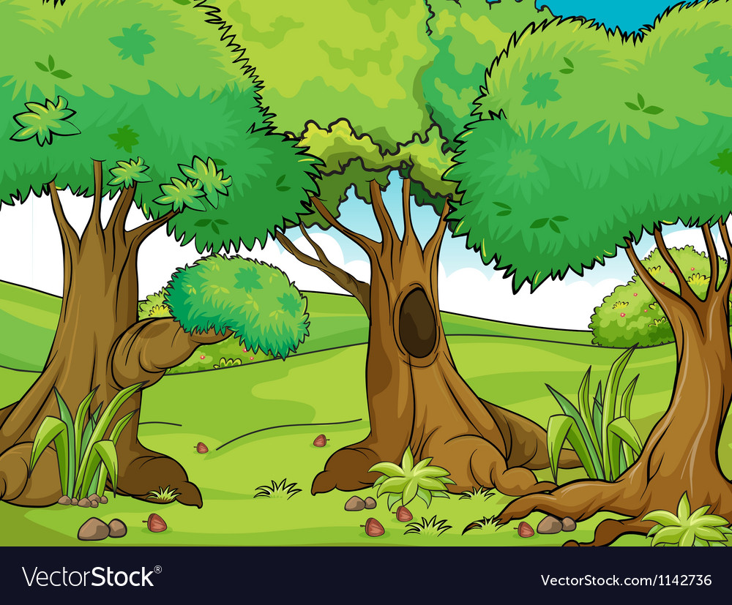
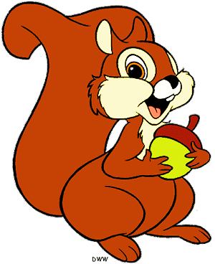
KHỞI ĐỘNG
TRÒ CHƠI: CÙNG SÓC NÂU HÁI SỒI
Notes:
Dẫn dắt: Có một cơn bão đổ vào một vùng biển. Nó mang theo những con gió rất to, Những chiếc thuyền đang gặp nguy hiểm, dễ bị lật và những ng trên thuyền đang gặp nguy hiểm. CHúng ta hay cùng giúp những con thuyền vào bờ an toàn nhé!

Slide 3
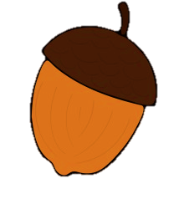
2
1
3
Notes:
Click vào thuyền để tới câu hỏi
Tại slide câu hỏi, click vào thuyển để quay về
Khi chơi xong, click vào mũi tên để tới câu hỏi

Slide 4
Trong bài đọc: “Con trai người làm vườn” người cha muốn cậu bé làm gì?
A. Thầy giáo
B. Bác sĩ
C. Làm vườn giống cha
D. Cầu thủ

Slide 5
2. Trong bài “Con trai người làm vườn”
cậu bé ước mơ được làm gì?
A. Uớc mơ trở thành cầu thủ.
B. Uớc mơ trở thành thuyền trưởng.
C. Uớc mơ trở thành phi công.
D. Uớc mơ trở thành công an.

Slide 6
3. Em nghĩ gì về ước mơ của bạn nhỏ trong bài “Con trai người làm vườn” .

Slide 7
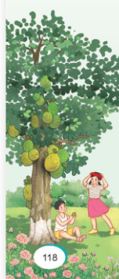
Thứ bảy ngày 21 tháng 12 năm 2024
TIẾNG VIỆT (Đọc)
NẾU EM CÓ MỘT KHU VƯỜN
Theo Trương Huỳnh Như Trân

Slide 8
Thứ bảy ngày 21 tháng 12 năm 2024
TIẾNG VIỆT (Đọc)
NẾU EM CÓ MỘT KHU VƯỜN
Nếu em có một khu vườn thật rộng, em sẽ trồng thật nhiều loại cây.
Em sẽ trồng cây mít, hái lá mít làm một bầy trâu chia cho các bạn. Mỗi chiều, chiếc lá mít sẽ thành chong chóng, em chạy ù ù để gió thổi lồng lộng cho chong chóng xoay tít. Em sẽ xâu những chiếc lá vàng, lá đỏ thành vòng lá, đội lên đầu, hoá thành công chúa.
Em sẽ trồng cây me. Gốc me mát rượi. Mẹ quét sạch bong đất cát, để mỗi xế
trưa ngủ dậy, hai chị em dẫn nhau ra ngồi chơi. Lá me non mẹ nấu canh cá nục,
vị chua thơm ăn quanh năm không ngán.
Em sẽ trồng những cây anh đào làm hàng rào. Hoa sẽ nở rộ mỗi độ xuân về.
Những chùm hoa phơn phớt hồng, phơn phớt tím, thoang thoảng hương, hoà lẫn
với mùi rơm rạ trong buổi sáng đẫm sương.
Em cũng sẽ dành một khoảnh vườn để trồng hoa giấy, hoa hồng, hoa nhài và
cả những khóm hoa dại bé xíu, trắng muốt. Từng đàn bướm vàng, bướm trắng,...
sẽ cứ thế rủ nhau bay về...
Tiếng chim nhao nhác ngoài ban công khiến em sực tỉnh. Chắc là đàn chim sẻ
đang nhảy nhót trong chậu cải mới nhú mầm li ti. Từ ngày cả nhà chuyển ra thành
phố, mẹ dạy em trồng cây trong những chiếc chậu be bé xinh xinh.
Và ngày nào em cũng không thôi mơ ước, nếu em có một khu vườn như ở quê...
Theo Trương Huỳnh Như Trân

Slide 9
Thứ bảy ngày 21 tháng 12 năm 2024
TIẾNG VIỆT (Đọc)
NẾU EM CÓ MỘT KHU VƯỜN
1
Nếu em có một khu vườn thật rộng, em sẽ trồng thật nhiều loại cây.
Em sẽ trồng cây mít, hái lá mít làm một bầy trâu chia cho các bạn. Mỗi chiều, chiếc lá mít sẽ thành chong chóng, em chạy ù ù để gió thổi lồng lộng cho chong chóng xoay tít. Em sẽ xâu những chiếc lá vàng, lá đỏ thành vòng lá, đội lên đầu, hoá thành công chúa.
Em sẽ trồng cây me. Gốc me mát rượi. Mẹ quét sạch bong đất cát, để mỗi xế
trưa ngủ dậy, hai chị em dẫn nhau ra ngồi chơi. Lá me non mẹ nấu canh cá nục,
vị chua thơm ăn quanh năm không ngán.
Em sẽ trồng những cây anh đào làm hàng rào. Hoa sẽ nở rộ mỗi độ xuân về.
Những chùm hoa phơn phớt hồng, phơn phớt tím, thoang thoảng hương, hoà lẫn
với mùi rơm rạ trong buổi sáng đẫm sương.
Em cũng sẽ dành một khoảnh vườn để trồng hoa giấy, hoa hồng, hoa nhài và
cả những khóm hoa dại bé xíu, trắng muốt. Từng đàn bướm vàng, bướm trắng,...
sẽ cứ thế rủ nhau bay về...
Tiếng chim nhao nhác ngoài ban công khiến em sực tỉnh. Chắc là đàn chim sẻ
đang nhảy nhót trong chậu cải mới nhú mầm li ti. Từ ngày cả nhà chuyển ra thành
phố, mẹ dạy em trồng cây trong những chiếc chậu be bé xinh xinh.
Và ngày nào em cũng không thôi mơ ước, nếu em có một khu vườn như ở quê...
2
3
4
5
6
Theo Trương Huỳnh Như Trân

Slide 10
Thứ bảy ngày 21 tháng 12 năm 2024
TIẾNG VIỆT (Đọc)
NẾU EM CÓ MỘT KHU VƯỜN
Theo Trương Huỳnh Như Trân
Luyện đọc nối tiếp đoạn
Nhiệm vụ 1: Tìm từ có âm, vần khó đọc.
Nhiệm vụ 2: Tìm câu văn dài, nêu cách ngắt
câu để đọc cho phù hợp.

Slide 11
Thứ bảy ngày 21 tháng 12 năm 2024
TIẾNG VIỆT (Đọc)
NẾU EM CÓ MỘT KHU VƯỜN
Theo Trương Huỳnh Như Trân
LUYỆN ĐỌC TÌM HIỂU BÀI
*Từ ngữ:
trắng muốt
* Câu:
Notes:
GV nhập từ khó đọc ngay khi trình chiếu bài

Slide 12
Thứ bảy ngày 21 tháng 12 năm 2024
TIẾNG VIỆT (Đọc)
NẾU EM CÓ MỘT KHU VƯỜN
Theo Trương Huỳnh Như Trân
Nếu em có một khu vườn thật rộng, em sẽ trồng thật nhiều loại cây.
Em sẽ trồng cây mít, hái lá mít làm một bầy trâu chia cho các bạn. Mỗi chiều, chiếc lá mít sẽ thành chong chóng, em chạy ù ù để gió thổi lồng lộng cho chong chóng xoay tít. Em sẽ xâu những chiếc lá vàng, lá đỏ thành vòng lá, đội lên đầu, hoá thành công chúa.
Em sẽ xâu
những chiếc lá vàng, lá đỏ thành vòng lá, đội lên đầu, hoá thành công chúa.

Slide 13
Thứ bảy ngày 21 tháng 12 năm 2024
TIẾNG VIỆT (Đọc)
NẾU EM CÓ MỘT KHU VƯỜN
Theo Trương Huỳnh Như Trân
Luyện đọc nối tiếp đoạn

Slide 14
Thứ bảy ngày 21 tháng 12 năm 2024
TIẾNG VIỆT (Đọc)
NẾU EM CÓ MỘT KHU VƯỜN
Theo Trương Huỳnh Như Trân
LUYỆN ĐỌC TÌM HIỂU BÀI
*Từ ngữ:
xế trưa,
phơn phớt
trắng muốt
nhao nhác,
sực tỉnh
* Câu:
Em sẽ xâu những chiếc lá vàng, lá đỏ thành vòng lá, đội lên đầu, hóa thành công chúa.
Notes:
GV nhập từ khó đọc ngay khi trình chiếu bài

Slide 15
GIẢI NGHĨA TỪ
Khoảng thời gian quá trưa, gần chuyển sang chiều.
xế trưa
(màu) rất nhạt chỉ phớt một lớp rất mỏng bên trên.
phơn phớt
nhao nhác
Toán loạn lên đầy vẻ sợ hãi, hốt hoảng.
sực tỉnh
Bỗng nhiên chợt tỉnh giấc.

Slide 16
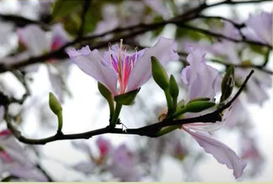
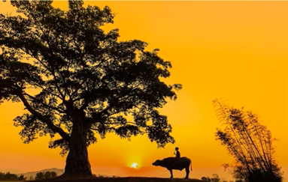
xế trưa
GIẢI NGHĨA TỪ
phơn phớt

Slide 17
Thứ bảy ngày 21 tháng 12 năm 2024
TIẾNG VIỆT (Đọc)
NẾU EM CÓ MỘT KHU VƯỜN
Theo Trương Huỳnh Như Trân
ĐỌC NHÓM ĐÔI

Slide 18
TÌM HIỂU BÀI

Slide 19
TÌM HIỂU BÀI
Câu 1: Trong khu vườn mơ ước bạn nhỏ
muốn trồng cây mít để làm gì?
Hái lá mít
làm trâu, làm chong chóng
Để được cùng chơi với các bạn những trò chơi
nhặt lá vàng,
lá đỏ xâu thành vòng lá, đội lên đầu hóa thành công chúa

Slide 20
TÌM HIỂU BÀI
Thứ bảy ngày 21 tháng 12 năm 2024
TIẾNG VIỆT (Đọc)
NẾU EM CÓ MỘT KHU VƯỜN
Theo Trương Huỳnh Như Trân
Câu 2: Ghép từ ngữ chỉ cây, hoa, lá trong khu vườn tưởng tượng với từ ngữ chỉ đặc điểm của nó?

Slide 21
Thứ bảy ngày 21 tháng 12 năm 2024
TÌM HIỂU BÀI
TIẾNG VIỆT (Đọc)
NẾU EM CÓ MỘT KHU VƯỜN
Theo Trương Huỳnh Như Trân
Câu 3: Em thích loại cây nào nhất trong khu vườn
mơ ước của bạn nhỏ? Vì sao?

Slide 22
Thứ bảy ngày 21 tháng 12 năm 2024
TÌM HIỂU BÀI
TIẾNG VIỆT (Đọc)
NẾU EM CÓ MỘT KHU VƯỜN
Theo Trương Huỳnh Như Trân
Câu 4: Vì sao khu vườn diễn ra rất sống động trong trí tưởng tượng của bạn nhỏ?
Chọn câu trả lời dưới đây hoặc nêu ý kiến của em.
Vì bạn nhỏ có trí tưởng tượng rất phong phú.
B. Vì bạn nhỏ đã có trải nghiệm về một khu vườn ở quê.
C. Vì bạn nhỏ rất yêu cây cỏ.

Slide 23
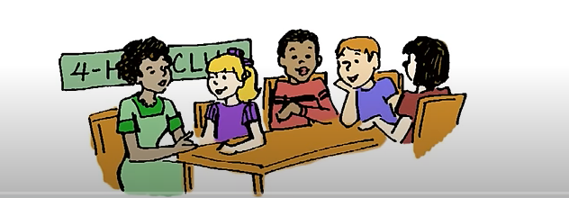
TÌM HIỂU BÀI
Thứ bảy ngày 21 tháng 12 năm 2024
TIẾNG VIỆT (Đọc)
NẾU EM CÓ MỘT KHU VƯỜN
Theo Trương Huỳnh Như Trân
Nếu em có một khu vườn em sẽ trồng những cây gì? Vì sao?

Slide 24
Thứ tư ngày 13 tháng 11 năm 2024
TIẾNG VIỆT (Đọc)
NẾU EM CÓ MỘT KHU VƯỜN
Theo Trương Huỳnh Như Trân
LUYỆN ĐỌC TÌM HIỂU BÀI
*Từ ngữ:
xế trưa,
phơn phớt
trắng muốt
nhao nhác,
sực tỉnh
*Nội dung:
* Câu:
Bài đọc cho thấy được ích lợi mà khu vườn mang lại cho bạn nhỏ, những cảm xúc của bạn nhỏ khi viết về những loại cây thân thuộc trong khu vườn mơ ước của mình.
Em sẽ xâu những chiếc lá vàng, lá đỏ thành vòng lá, đội lên đầu, hóa thành công chúa.
Notes:
GV nhập từ khó đọc ngay khi trình chiếu bài

Slide 25
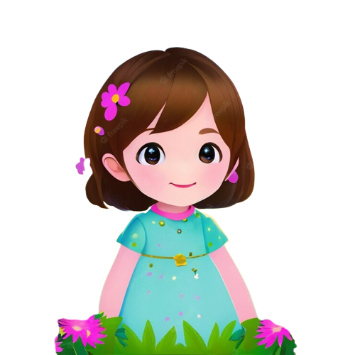

Slide 26
Thứ bảy ngày 21 tháng 12 năm 2024
TIẾNG VIỆT (Đọc)
NẾU EM CÓ MỘT KHU VƯỜN
Nếu em có một khu vườn thật rộng, em sẽ trồng thật nhiều loại cây.
Em sẽ trồng cây mít, hái lá mít làm một bầy trâu chia cho các bạn. Mỗi chiều, chiếc lá mít sẽ thành chong chóng, em chạy ù ù để gió thổi lồng lộng cho chong chóng xoay tít. Em sẽ xâu những chiếc lá vàng, lá đỏ thành vòng lá, đội lên đầu, hoá thành công chúa.
Em sẽ trồng cây me. Gốc me mát rượi. Mẹ quét sạch bong đất cát, để mỗi xế
trưa ngủ dậy, hai chị em dẫn nhau ra ngồi chơi. Lá me non mẹ nấu canh cá nục,
vị chua thơm ăn quanh năm không ngán.
Em sẽ trồng những cây anh đào làm hàng rào. Hoa sẽ nở rộ mỗi độ xuân về.
Những chùm hoa phơn phớt hồng, phơn phớt tím, thoang thoảng hương, hoà lẫn
với mùi rơm rạ trong buổi sáng đẫm sương.
Em cũng sẽ dành một khoảnh vườn để trồng hoa giấy, hoa hồng, hoa nhài và
cả những khóm hoa dại bé xíu, trắng muốt. Từng đàn bướm vàng, bướm trắng,...
sẽ cứ thế rủ nhau bay về...
Tiếng chim nhao nhác ngoài ban công khiến em sực tỉnh. Chắc là đàn chim sẻ
đang nhảy nhót trong chậu cải mới nhú mầm li ti. Từ ngày cả nhà chuyển ra thành
phố, mẹ dạy em trồng cây trong những chiếc chậu be bé xinh xinh.
Và ngày nào em cũng không thôi mơ ước, nếu em có một khu vườn như ở quê...
Theo Trương Huỳnh Như Trân

Slide 27
Thứ bảy ngày 21 tháng 12 năm 2024
LUYỆN ĐỌC
DIỄN CẢM
TIẾNG VIỆT (Đọc)
NẾU EM CÓ MỘT KHU VƯỜN
Theo Trương Huỳnh Như Trân
Em sẽ trồng những cây anh đào làm hàng rào. Hoa sẽ nở rộ mỗi độ xuân về. Những chùm hoa phơn phớt hồng, phơn phớt tím, thoang thoảng hương, hoà lẫn với mùi rơm rạ trong buổi sáng đẫm sương.

Slide 28
Thứ bảy ngày 21 tháng 12 năm 2024
TIẾNG VIỆT (Đọc)
NẾU EM CÓ MỘT KHU VƯỜN
Theo Trương Huỳnh Như Trân
LUYỆN ĐỌC TÌM HIỂU BÀI
*Từ ngữ:
xế trưa,
phơn phớt
trắng muốt
nhao nhác,
sực tỉnh,
*Nội dung:
* Câu:
Bài đọc cho thấy được ích lợi mà khu vườn mang lại cho bạn nhỏ, những cảm xúc của bạn nhỏ khi viết về những loại cây thân thuộc trong khu vườn mơ ước của mình.
Em sẽ xâu những chiếc lá vàng, lá đỏ thành vòng lá, đội lên đầu, hóa thành công chúa.
Notes:
GV nhập từ khó đọc ngay khi trình chiếu bài

